Slide 1



DESARROLLO EMPRESARIAL
EN
PROCESOS
DE
ZONA FRANCA

Slide 2
Información General
1

Slide 3
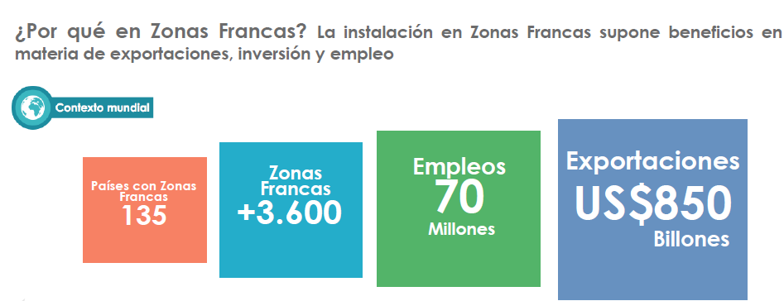
Fuentes: Banco Mundial y OIT: Zonas Procesamiento para Exportación – Jean-Pierre Singa Boyenge
Análisis de información de la World FZO. Series desde enero 2003 a Julio 2014.

Slide 4
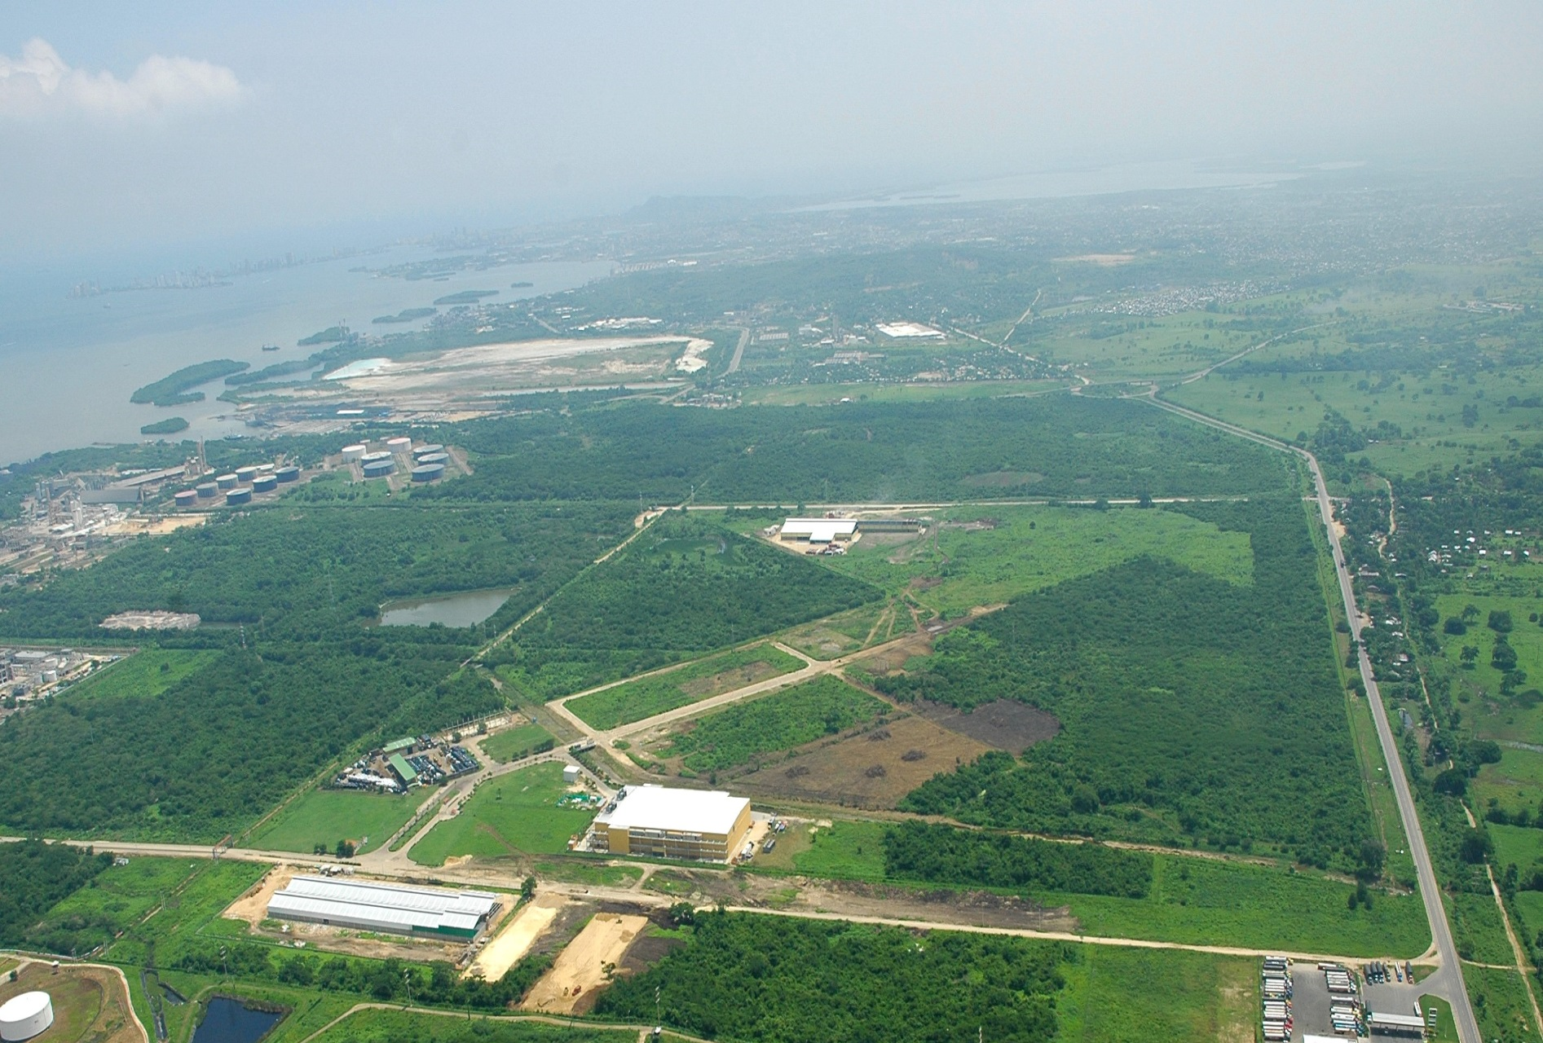
Apuesta al Desarrollo Empresarial
MANZANA I ETAPA II

Slide 5
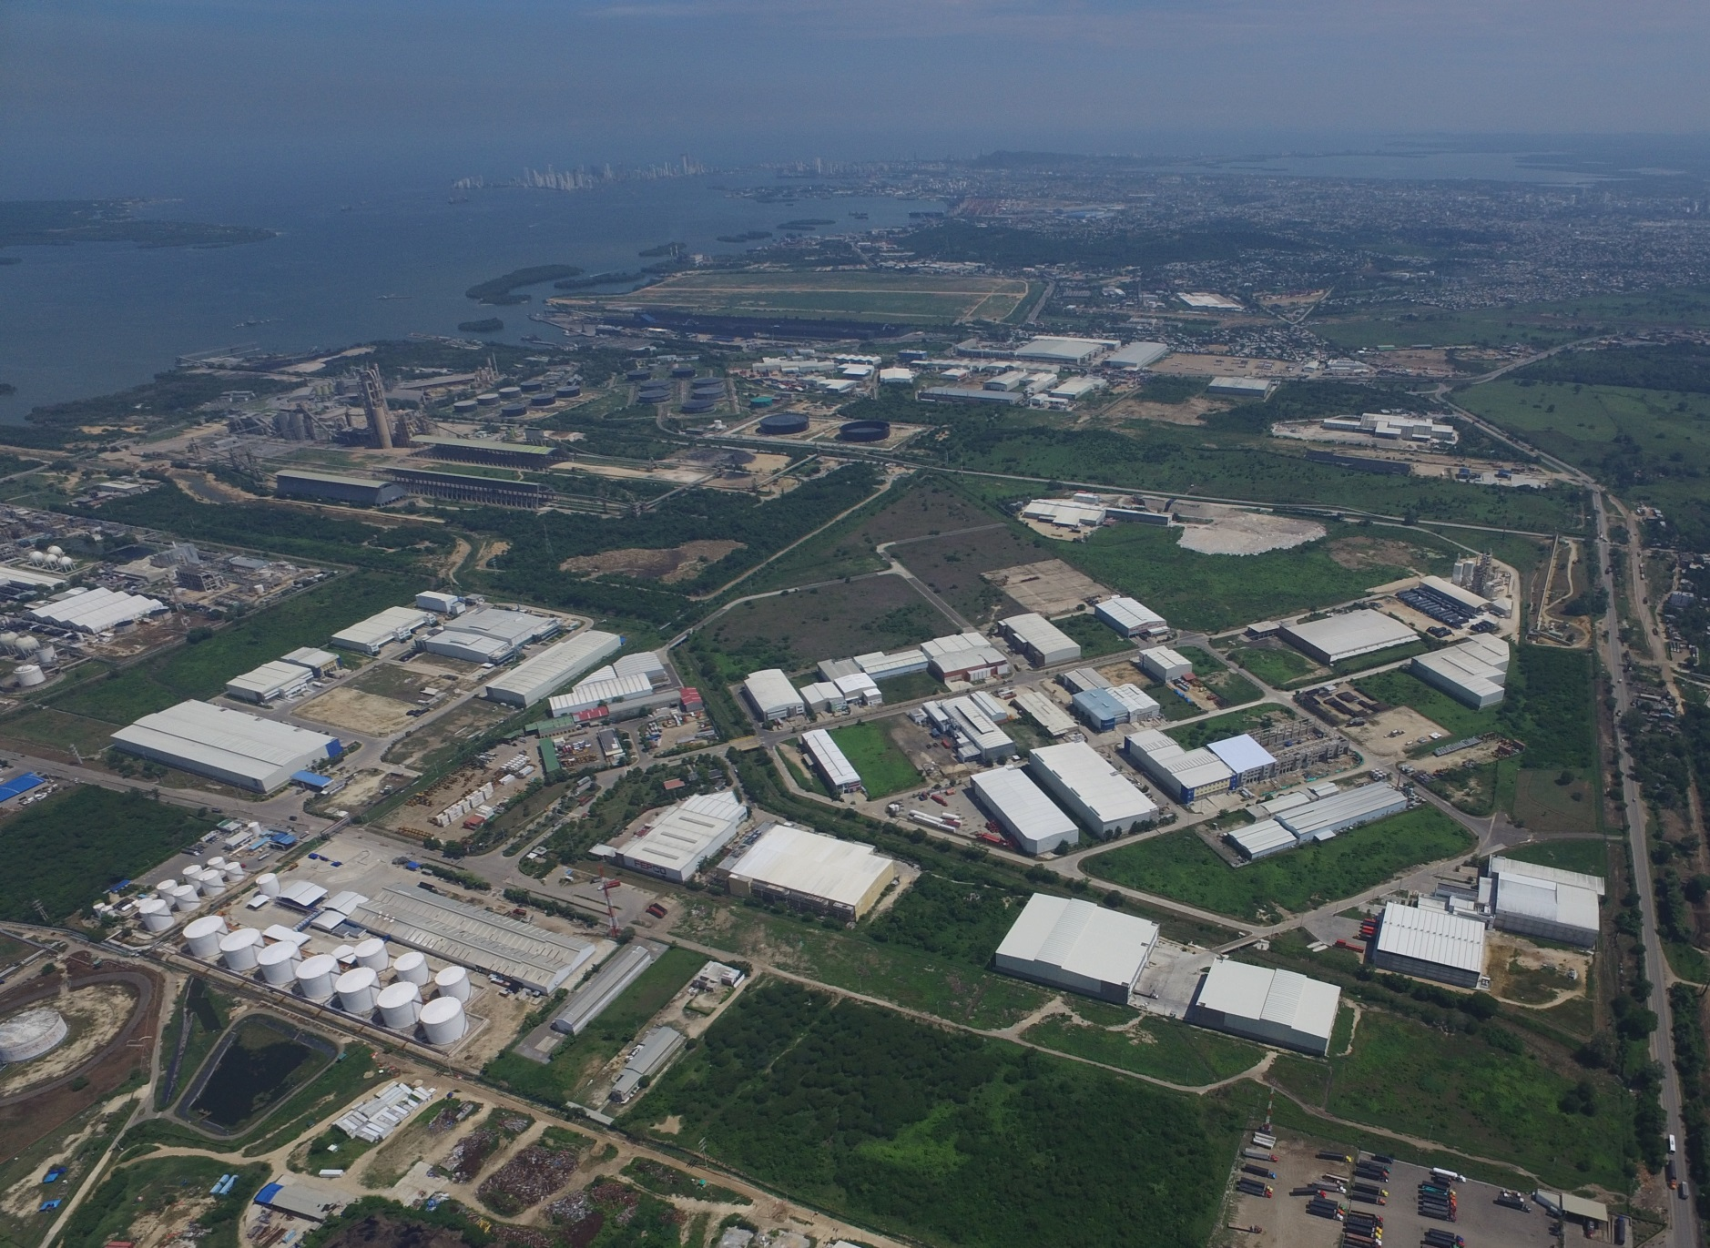
Desarrollo Empresarial
MANZANA I ETAPA II

Slide 6
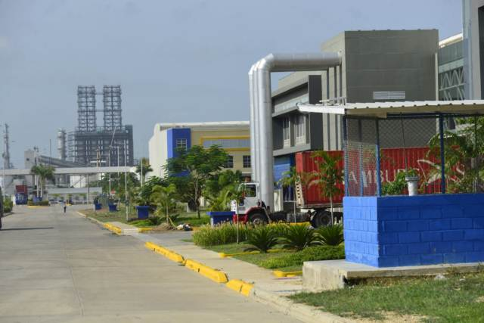
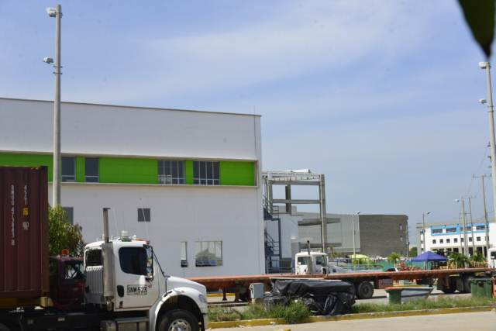
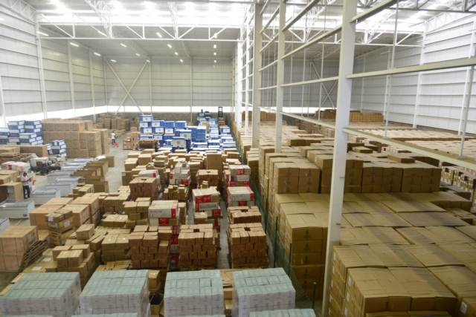
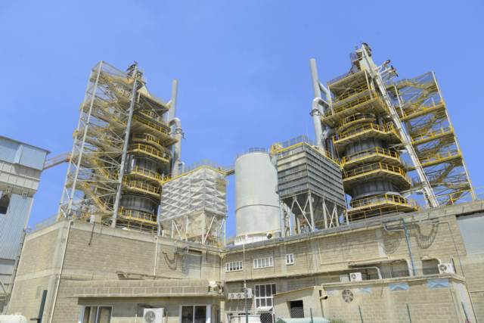
Desarrollo Empresarial
MANZANA I ETAPA II

Slide 7
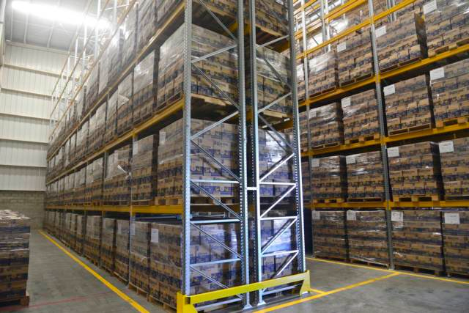
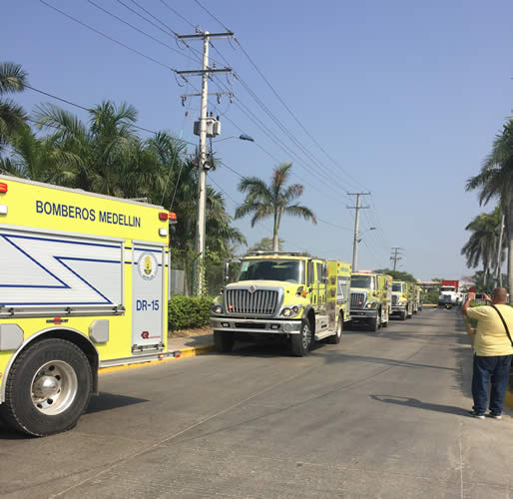
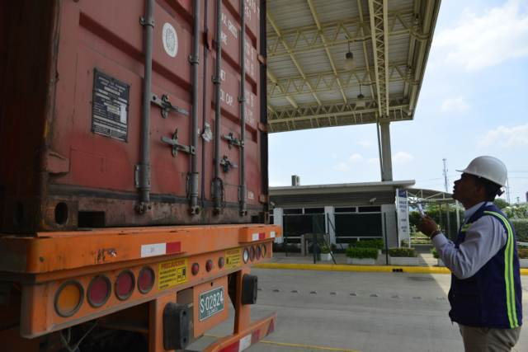
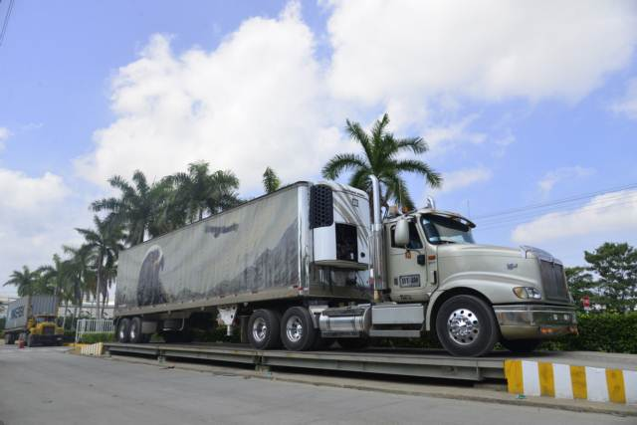
Eficiencia en proceso de Comercio Exterior
MANZANA I ETAPA II

Slide 8
Zonas Francas
A través de beneficios tributarios y aduaneros, constituyen no solo en Colombia sino en muchos países del mundo, instrumentos estratégicos para: atraer inversión, promover el desarrollo regional, generar encadenamientos productivos y propiciar cadenas regionales y globales de valor.
Las inversiones de las Zonas Francas en Colombia superan los 30 billones de pesos, lo que para flujos anuales constituye cerca del 3% de la inversión nacional.
En términos tributarios, el impacto de Zonas Francas ha sido también positivo, pues los menores ingresos por impuestos derivados de exenciones tributarias se han contrarrestado con los mayores ingresos generados en beneficios al desarrollo económico nacional.
Comparando los ingresos fiscales que ha recibido el Gobierno Nacional de todos los Usuarios de Zonas Francas con los beneficios tributarios otorgados, arroja una relación de 3 a 1 entre los impuestos recibidos y los “sacrificados”.
2013 sino se hubiera implementado el régimen de zonas francas, el Gobierno Nacional habría dejado de recibir alrededor de 5.4 billones de pesos en valor presente neto entre los años 2006 al 2013.
Fuente: Sept. 2015. Dr. Hernando Jose Gomez, (Zar TLCs Colombia)

Slide 9
Zona Franca en Colombia
Ley 1004 de 2005 define como zona franca:
“La Zona Franca es el área geográfica delimitada dentro del territorio nacional, en donde se desarrollan actividades industriales de bienes y de servicios, o actividades comerciales, bajo una normatividad especial en materia tributaria, aduanera y de comercio exterior. Las mercancías ingresadas en estas zonas se consideran fuera del territorio aduanero nacional para efectos de los impuestos a las importaciones y a las exportaciones.”

Slide 10
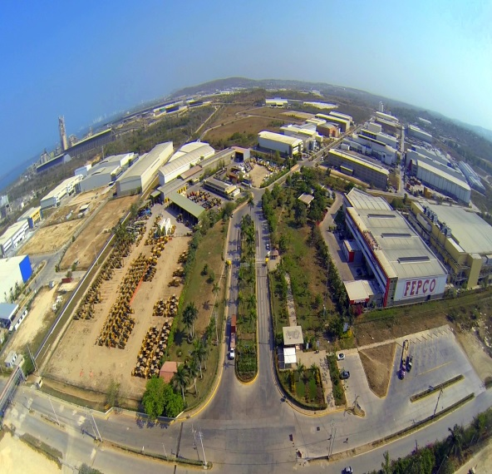
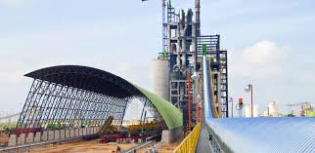
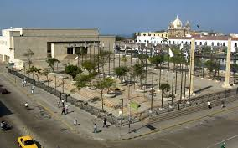
Tipos de Zonas Francas
Tipos de ZFs en Colombia
ZFP = Zona Franca Permanente
ZFPE = Zona Franca Permanente Especial o Uniempresarial
ZFT = Zona Franca Transitoria

Slide 11
Finalidades de Zona Franca
Ser instrumento para la creación de empleo y para la captación de nuevas inversiones de capital.
Ser un polo de desarrollo que promueva la competitividad en las regiones donde se establezca.
Desarrollar procesos industriales altamente productivos y competitivos, bajo los conceptos de seguridad, transparencia, tecnología, producción limpia, y buenas prácticas empresariales.
Promover la generación de economías de escala.
Simplificar los procedimientos del comercio de bienes y servicios para facilitar su venta.

Slide 12
Elementos para tener en cuenta al vincular una empresa a Zona Franca
2

Slide 13
Usuarios de Zona Franca Permanente
USUARIOS CALIFICADOS
Usuario Operador
Usuario Industrial de Bienes
Usuario Industrial de Servicios
Usuarios Comerciales
CLASIFICACION
DE
USUARIOS
USUARIOS NO CALIFICADO
Residentes TAN
Empresas Extranjeras
Empresas de apoyo en Zona Franca

Slide 14
Vinculación directa al instrumento Zonas Francas
Creando un nueva Zona Franca Permanente
Se puede presentar un nuevo proyecto de Zona Franca
Calificándome como un Usuario de Zona Franca
Puede vincularse un nuevo proyecto empresarial a un proyecto Zona Franca Permanente ya existente
Solicitar que mi nueva Planta se declaré como una Zona Franca Permanente Especial
Desarrollo de nuevos procesos industriales individuales a Zona Franca
Solicitando que mi planta existente sea Zona Franca Especial
Patrimonio de US $32 millones
Inversión de US $150 millones Z F
Duplicar renta liquida gravable

Slide 15
Compromisos
Monto de activos totales Nueva Empresa | Compromisos de Inversión | Compromiso Generación de Empleo (a la puesta en marcha del proyecto)
Inversión de 0 a 500 SMMLV | No hay requisitos | No hay requisitos
500 SMMLV a 5.000 SMMLV | No hay requisitos | 20 empleos
5.001 SMMLV a 30.000 SMMLV | Nueva inversión de 5.000 SMMLV (Dentro de los 3 años siguientes a la calificación). | 30 empleos
Inversión superior a 30.000 SMMLV | Nueva inversión de 11.500 SMMLV (Dentro de los 3 años siguientes a la calificación) | 50 empleos

Slide 16
Usuarios de Zona Franca
Zona Franca Permanente
Usuario Comercial
Usuario Operador
Usuario Industrial
Bienes
Servicios

Slide 17
Incentivos al vincular una empresa a Zona Franca
3

Slide 18
Incentivos Tributarios
Tarifa única de impuesto de renta del 15 % para usuarios industriales.
0% Impuesto a la equidad CREE. Las nuevas Zonas Francas después del 1 enero de 2013 y sus Usuarios Calificados tienen el Impuesto a la equidad CREE.
Las ventas del territorio nacional a usuarios industriales de bienes y de servicios, está exenta de IVA (E.T. Art. 481 de la Ley 1004/2005).
Los beneficios del Estatuto Tributario aplican igualmente a los usuarios calificados en la Zona Franca.

Slide 19
Incentivos Aduaneros
Extraterritorialidad aduanera
No pago de tributos aduaneros para los bienes provenientes del exterior durante su permanencia dentro de Zona Franca
Almacenamiento ilimitado de mercancías extranjeras sin de impuestos a las importaciones.
Pago de impuestos a las importaciones de manera parcial. Se puede hacer desaduanamiento de mercancía solo por lo que se requiera al TAN.
Pago de impuestos a las importaciones sobre la mercancía realmente recibida.
Desaduanamiento agrupado de varios documentos de transporte en una sola declaración de importación.

Slide 20
Incentivos Aduaneros
Procesamiento parcial de mercancías en el TAN (Territorio Aduanero Nacional), sin necesidad del pago de impuestos a las importaciones y trámites ante la aduana.
Desaduanamiento solo con el pago de los impuestos a las importaciones sobre el componente extranjero. El valor agregado añadido en zona franca se considera nacional.
Terminación de regímenes suspensivos en zona franca.
Devoluciones de bienes y desperdicios sin valor comercial: Manejo de devoluciones de bienes y desperdicios libre de tributos aduaneros.
Reducción en trámites y en costos logísticos de la importación: Trámites de importación se hacen desde las instalaciones del usuario en la zona franca, reduciendo costos de manejo de carga y tiempos de trámite aduanero.

Slide 21
Incentivos al Comercio Exterior
Los productos que cumplan con normas de origen gozarán del reconocimiento de este beneficio.
Confluencia de incentivos propios de los depósitos de transformación y ensamble: Se permite la instalación de empresas que tengan contratos de fabricación y ensamble con el Gobierno Nacional.
Centros de Distribución y manejo de Logística Internacional: Permite el ingreso de bienes sin necesidad de hacer desaduanamiento de mercancía, pero cumpliendo los controles aduaneros y se ejecuten las labores de generación de valores agregados desde el mismo momento que ingrese la mercancía.
Vinculación y Encadenamiento de Procesos entre distintas zonas francas: Entre las distintas zonas francas del País se pueden realizar procesos entre sí.

Slide 22
Impacto de los beneficios a las empresas
No hay compromisos de exportación.
No se aplican impuestos a las importaciones ni a las exportaciones de bienes en Zona Franca.
Desaduanamiento parcial de mercancías.
No hay plazos mínimos para almacenar mercancías en zona franca.
Posibilidad de realizar salidas para procesamiento parcial o reparación, revisión o mantenimiento
Los bienes fabricados en zona franca se benefician a su ingreso a otros países de los acuerdos comerciales.
Finalización de regímenes suspensivos en Zona Franca.

Slide 23
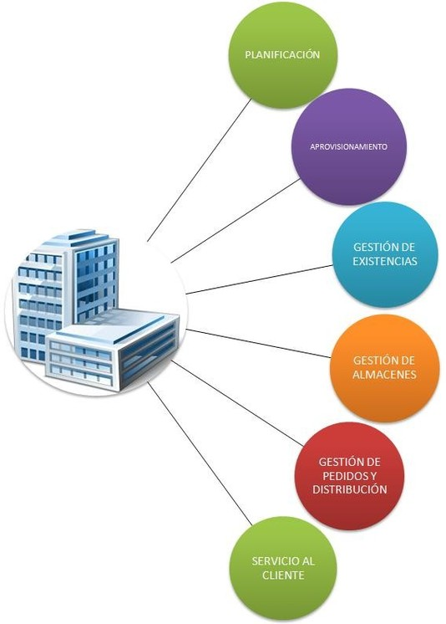
Centro de Acopio y Distribución en ZFLC
Centro de acopio y distribución:
Se ahorran el costo de la intermediación aduanera cuando sale mercancía al Resto del Mundo; pues solo se utilizan Formularios de Movimiento de Mercancías.
Se mejora el Lead Time para los despachos.
Se pueden hacer alistamientos de pedidos.
Entrega de mercancía de acuerdo a pedidos.
Aprovechamiento de la capacidad vehicular.
Mejoramiento en los protocolos BASC.
Operaciones Logísticas Nuevo Usuario dentro de ZFLC

Slide 24
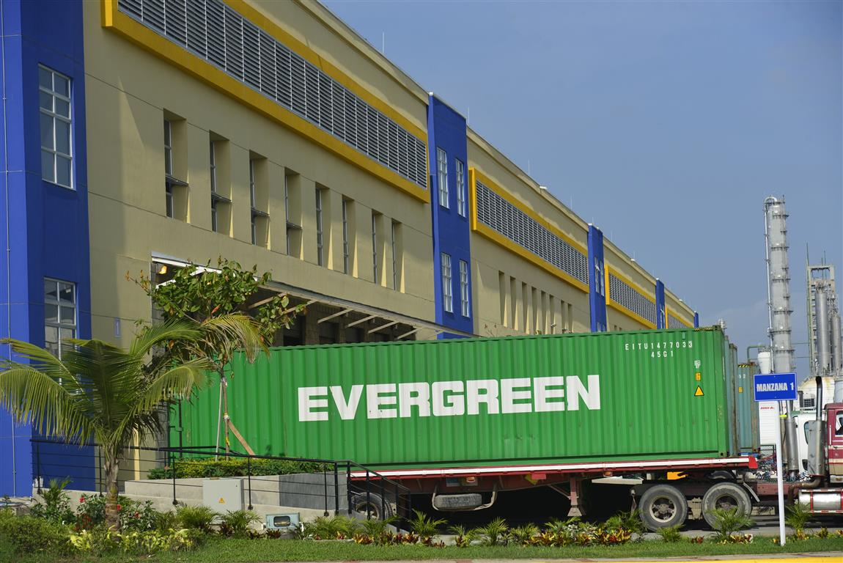
Infraestructura Clase Mundial
MANZANA I ETAPA II

Slide 25
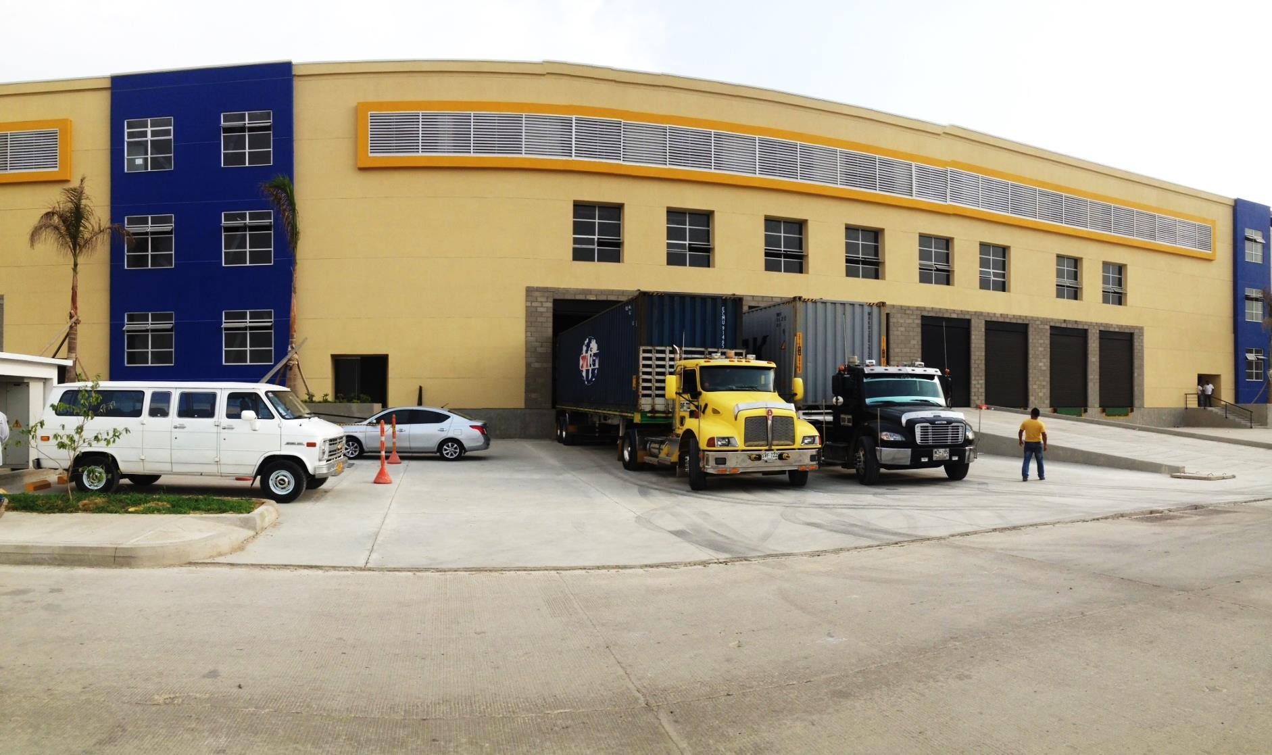
Infraestructura Clase Mundial
MANZANA I ETAPA II

Slide 26
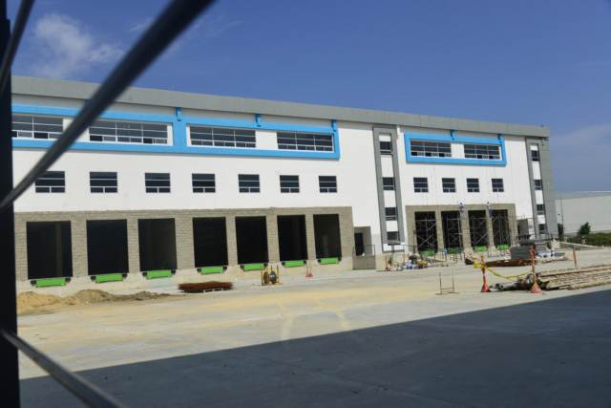
Infraestructura Clase Mundial
MANZANA I ETAPA II

Slide 27
Gracias

